Slide 1

PANORAMA HILLS RESORT
ПАНОРАМА ХИЛС РЕЗОРТ
ЖИЛОЙ ПРОЕКТ

Slide 2
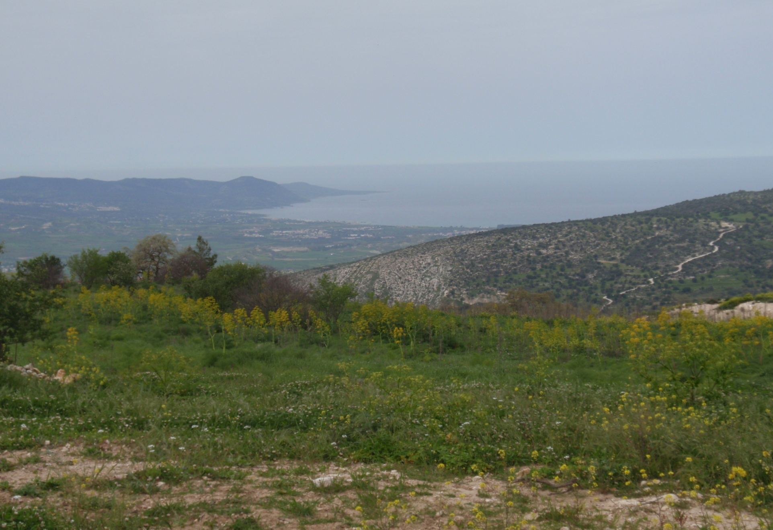
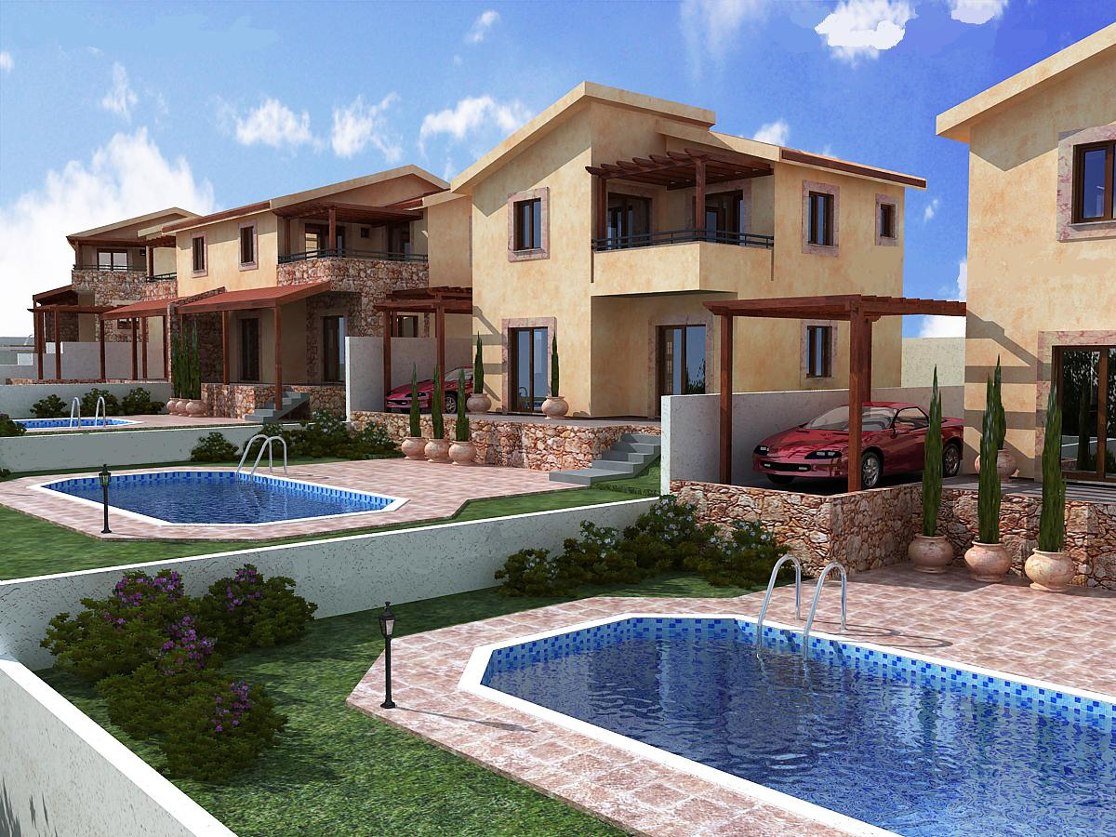
Это проектное предложение превосходной недвижимости среднего класса с гарантированным разрешением строительства на земельном участке, расположенном в районе д.Меладии, регион Полис Хрисохус, Пафос.
Проект спроектирован на участке площадью 22325 м², расположенном на склонах холмов Меладии, откуда открывается великолепный панорамный вид на море, а также на близлежащие окрестности, нетронутые цивилизацией.

Slide 3
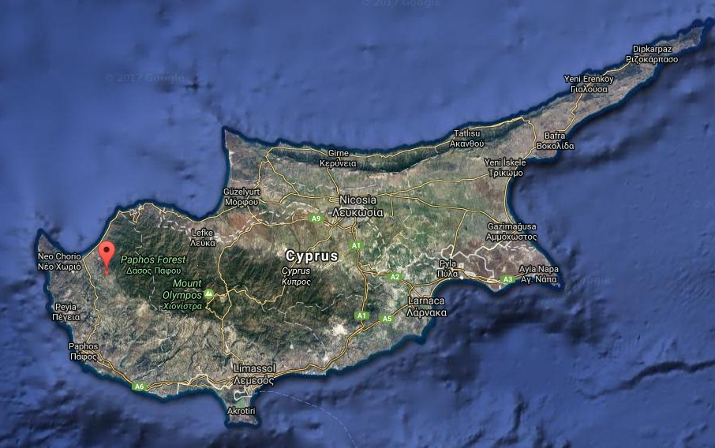
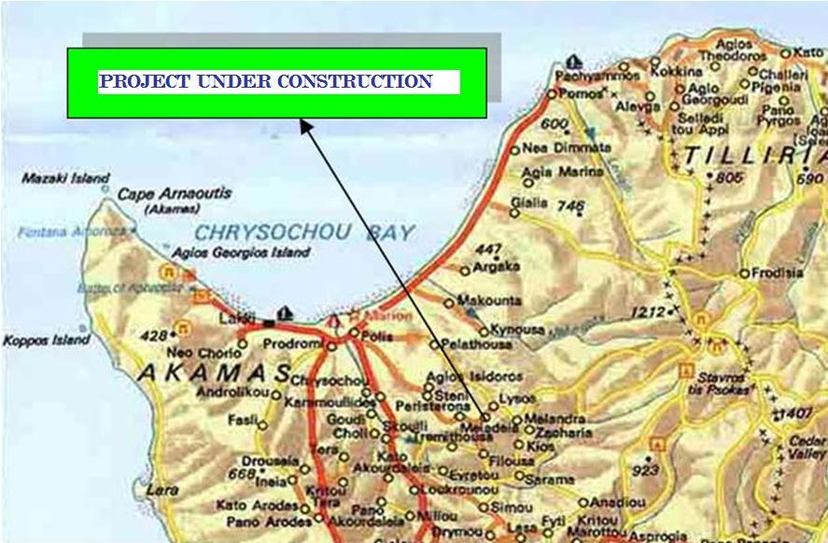
ЛОКАЦИЯ проекта Панорама Хилс

Slide 4
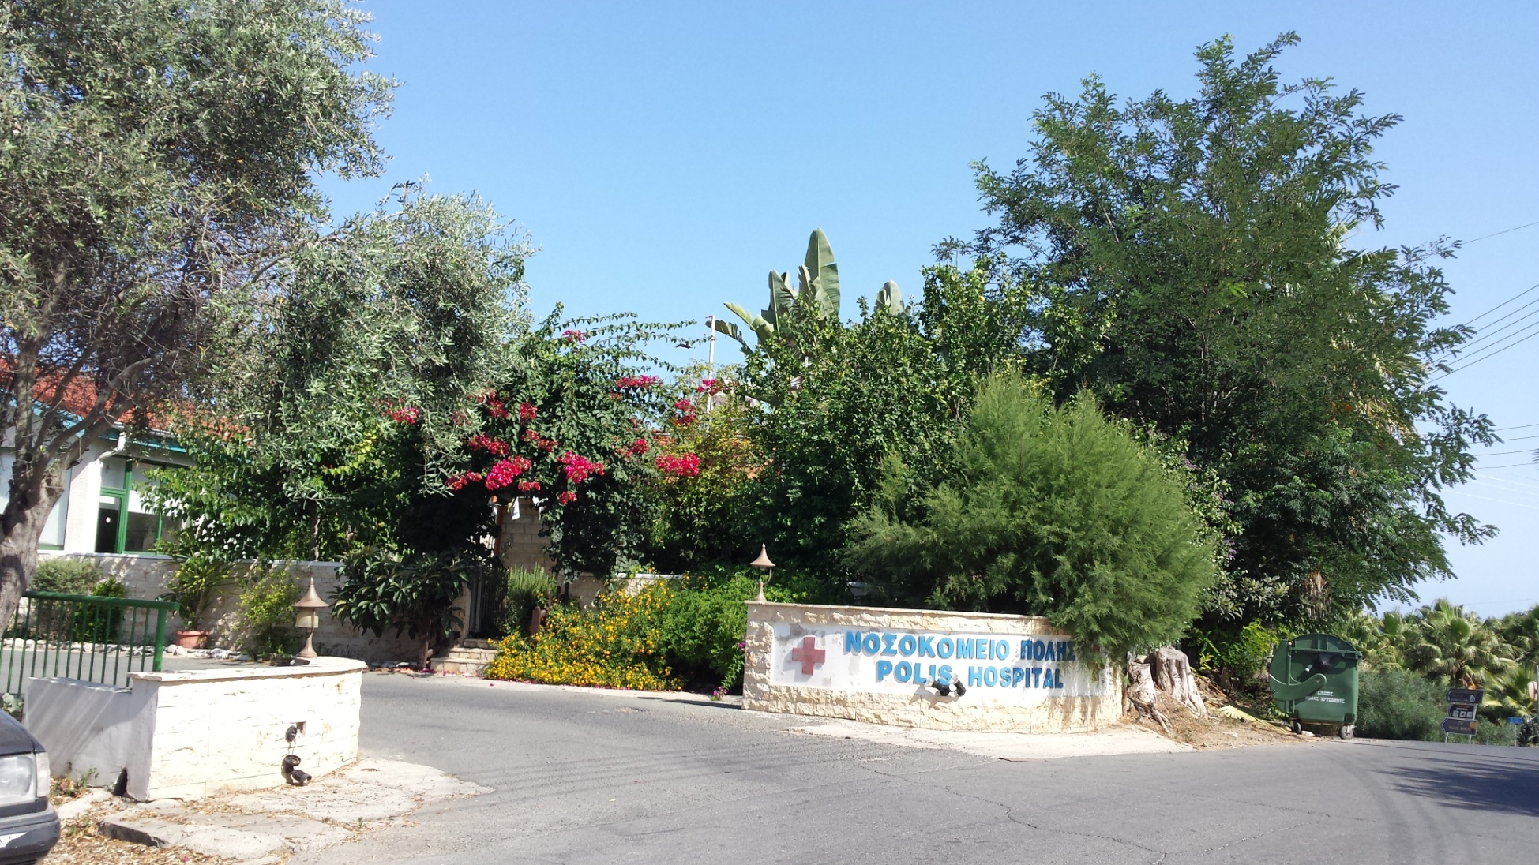
Меладия всего в 12 мин. езды до ближайшего населенного центра северной части Кипра – Полис Хрисоху – медицинского центра, полиции, отелей, кафе, ресторанов, церквей и других важных объектов города Полис.

Slide 5
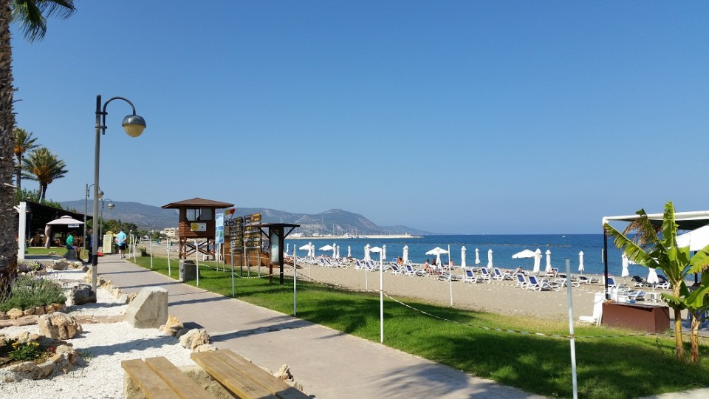
15 мин. до морского причала, чистейшего моря и красивых песочных пляжей г. Латчи.

Slide 6
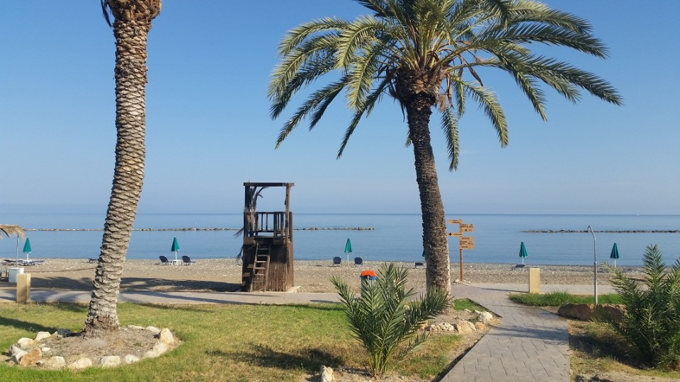

Slide 7
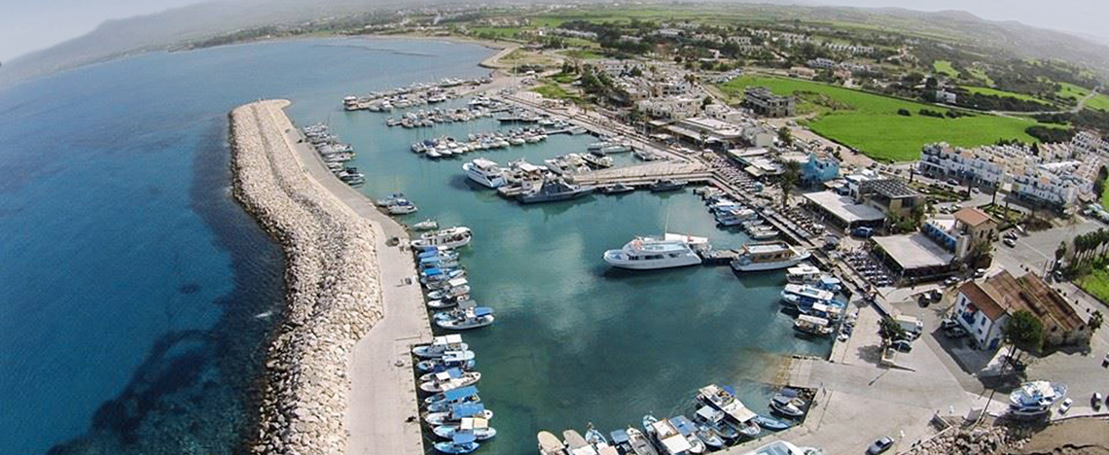

Slide 8
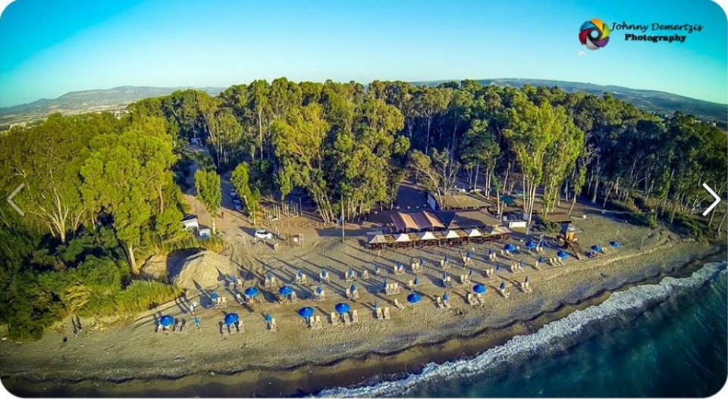
15 мин. до самого известного и популярного Кемпинга г. Полис, находящегося в непосредственной близости от морской прибрежной полосы.

Slide 9
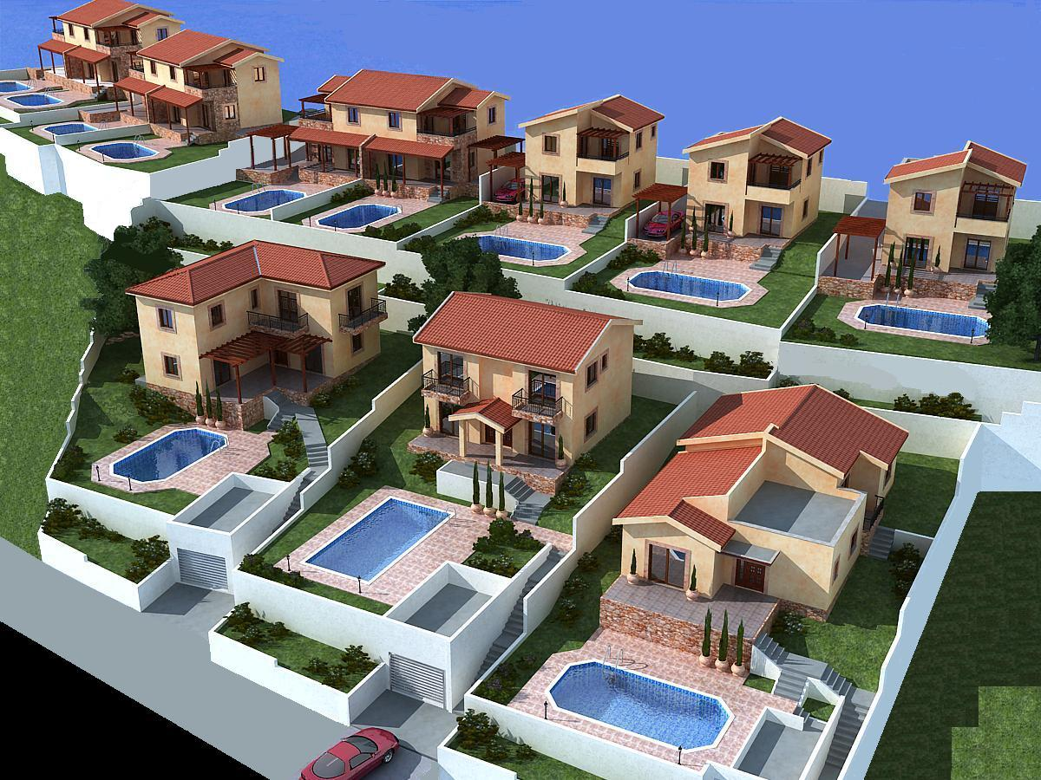
ПАНОРАМА ХИЛС РЕЗОРТ
это профессионально спроектированный качественный проект, предлагающий отлично построенные объекты по доступным ценам.
Это частный комплекс в тихом месте с собственной закрытой территорией, идеально подходящий как для кратковременного отдыха, так и для длительного проживания.

Slide 10
Этот уникальный проект включает в себя
43 виллы, таунхаусы и мезонеты, а также уникальный Спортивно-оздоровительный центр и фитнес-центр на этой территории:
26 отдельно стоящих вилл с частным бассейном;
6 сдвоенных домов с частным бассейном;
4 сдвоенных дома без бассейна
1 вилла без бассейна
6 мезонетов без бассейна

Slide 11
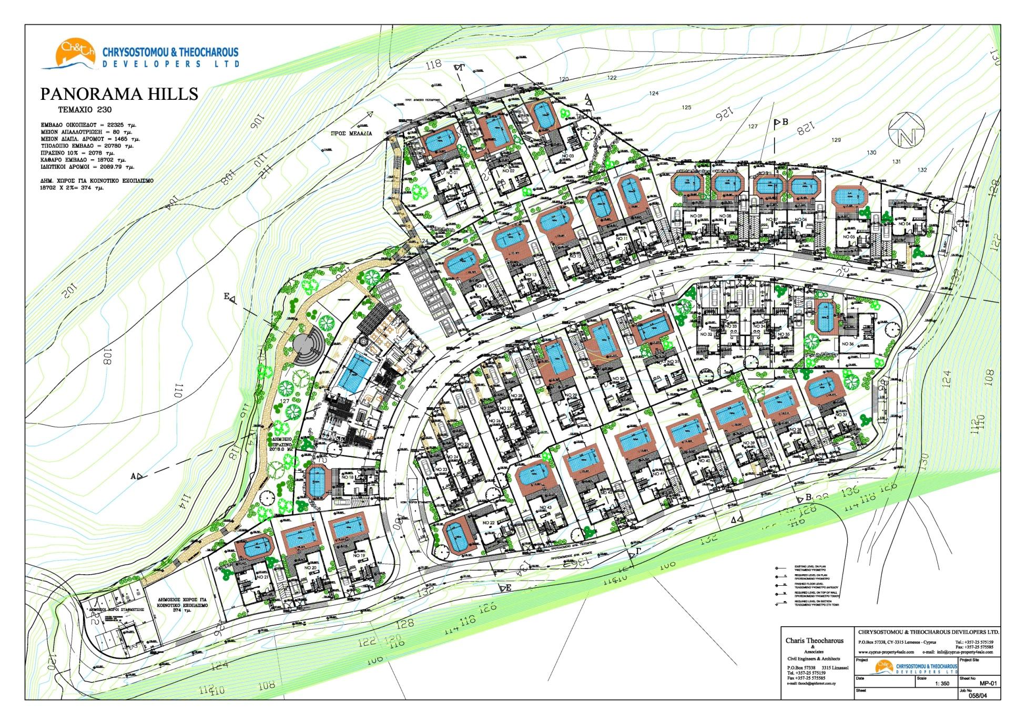

Slide 12
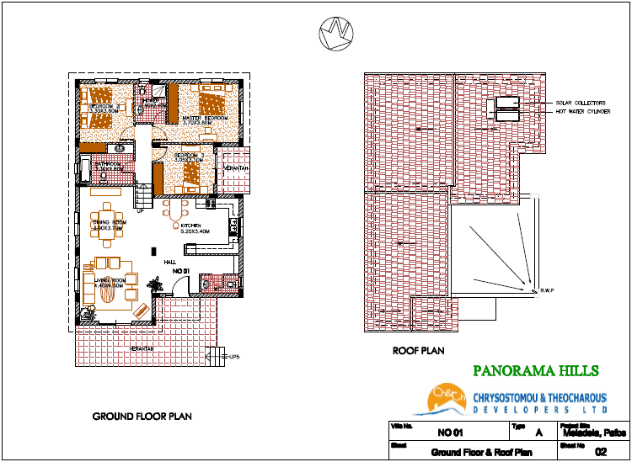
Villa No.1
Отдельная 3х-спальная вилла типа «А»
Два этажа (уровень Сплит)
Первый этаж включает в себя:
Гостинная
Столовая
Кухня
Гостевой туалет
Крытая автостоянка
Крытые и открытые веранды.

Slide 13
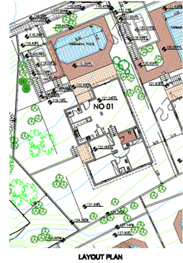
Villa No.1
Первый этаж включает в себя:
Главная спальня с ванной комнатой
Семейная ванная комната
Две спальни, одна из которой с открытым балконом
Охранная система
Входная дверь с видеодомофоном
Частный бассейн
Условия для центрального отопления
Кондиционер и спутниковый прием

Slide 14
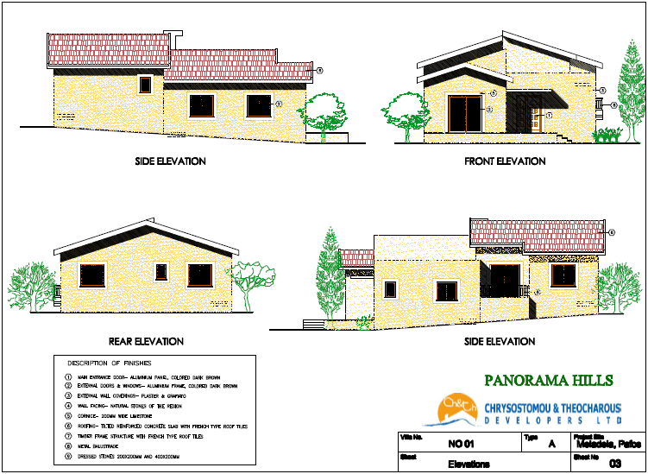
Villa No.1

Slide 15
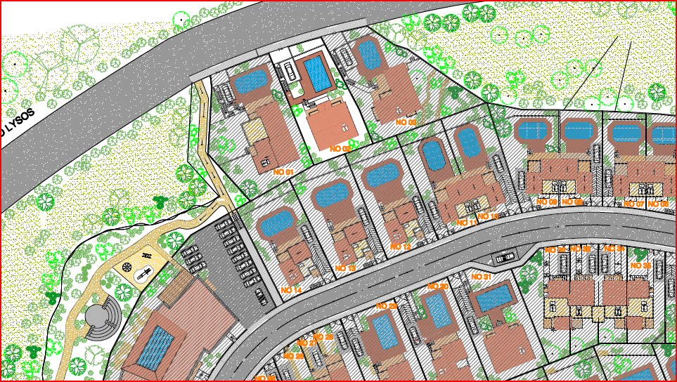
Villa No.2

Slide 16
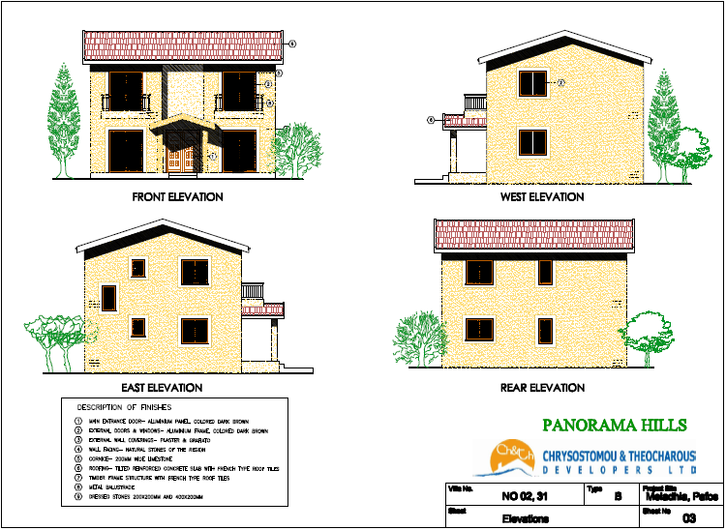
Villa No.2
Сдвоенная 3х-спальная вилла типа «В»
Два этажа
Первый этаж включает в себя:
Гостинная
Столовая
Кухня
Гостевой туалет
Крытая автостоянка
Крытые и открытые веранды

Slide 17
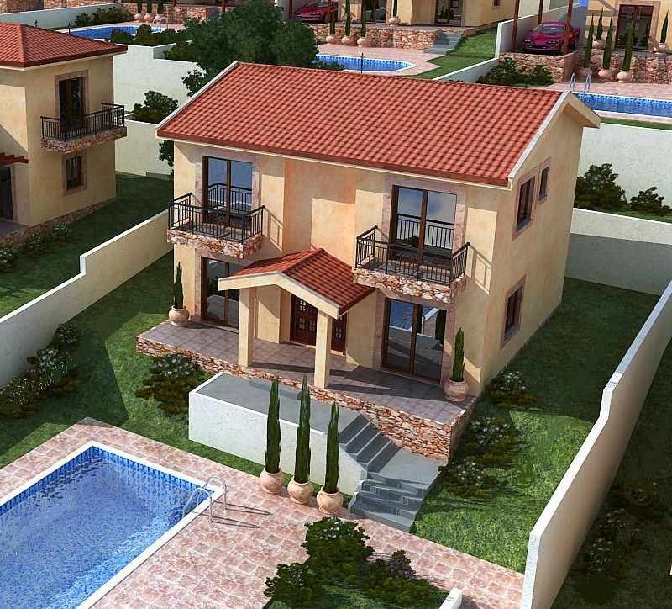
Villa No.2
Входная дверь с видеодомофоном
Частный бассейн
Условия для центрального отопления
Кондиционер и спутниковый прием

Slide 18
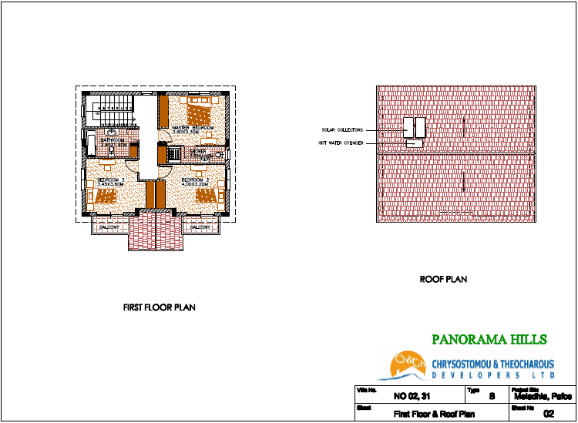
Villa No.2
Второй этаж включет в себя:
Главная спальня с ванной комнатой
Семейная ванная комната
Две спальни с открытыми балконами
Охранная система

Slide 19
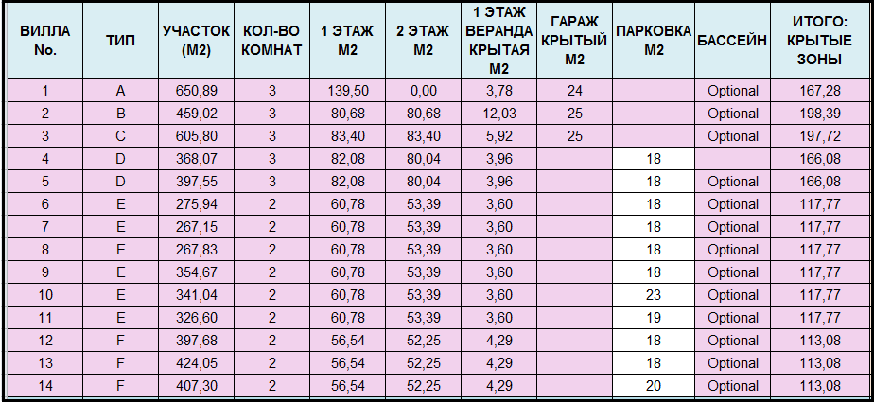
Спецификация планировок
* в планировке не учитывается площадь парковки (открытая зона)

Slide 20
КИПРСКОЕ ГРАЖДАНСТВО
Проект «Панорама Хилс» является выгодным инвестиционным вложением и позволяет использовать уникальную возможность получения гражданства Республики Кипр в короткие сроки. Проект предполагает покупку участка в размере 22325 м² и застройку территории, согласно разработанному плану. Участок земли уже имеет заключительное разрешение (Planning Permit) на освоение и ведение строительных, инженерных и коммуникационных работ. Проект недвижимости является гибким и позволяет варьировать планировку и состав в различных комбинациях.

Slide 21
КИПРСКОЕ ГРАЖДАНСТВО
СТОИМОСТЬ ПРОЕКТА,
включающий в себя участок земли, архитектурный план и
разрешение на строительство:
€2,800,000

Slide 22
CHRYSOSTOMOU & THEOCHAROUS DEVELOPERS LTD
P.O.Box 57338, 3315 LIMASSOL, CYPRUS
Tel. +357 25575159, +357 99642006
www.cyprus-property4sale.com
Email: info@cyprus-property4sale.com
haristheo@yahoo.com

